Slide 1

Disposizioni per la Prevenzione e la Cura dell’Obesità Legge 3.10.2025 n.149 Definizione e obiettivi
Federico Serra
Intergruppo parlamentare obesità, diabete e malattie croniche non trasmissibili

Slide 2
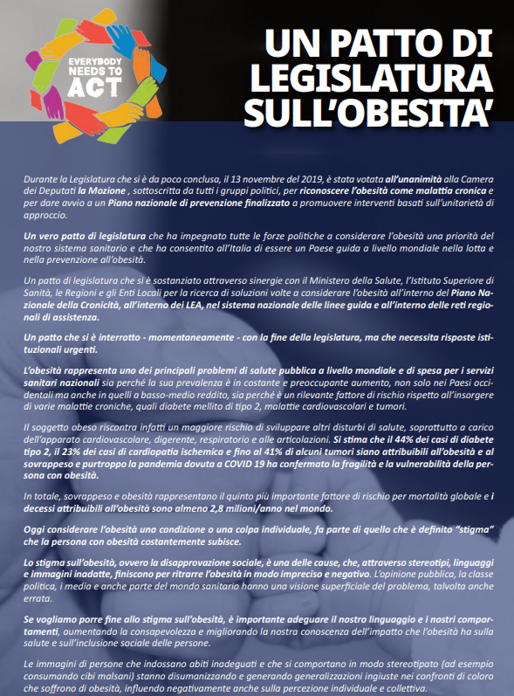
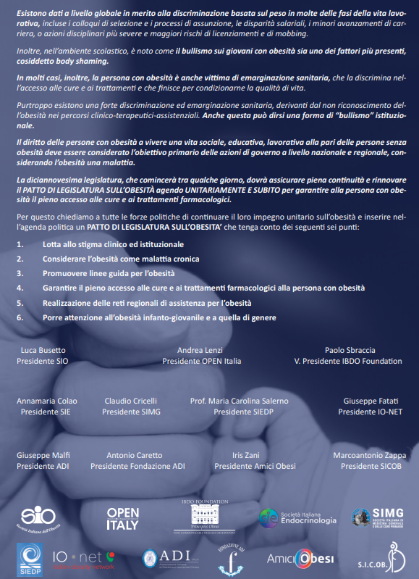

Slide 3
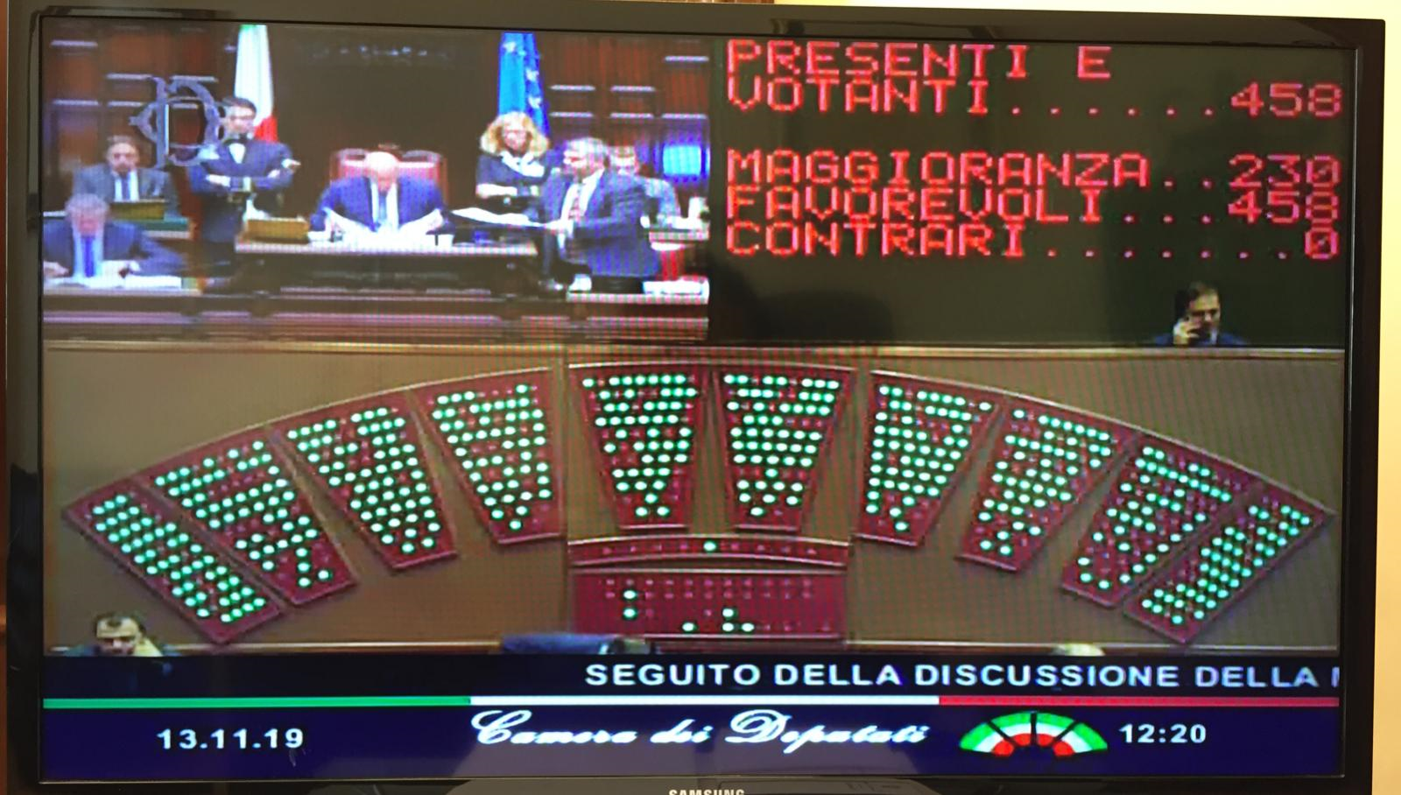

Slide 4
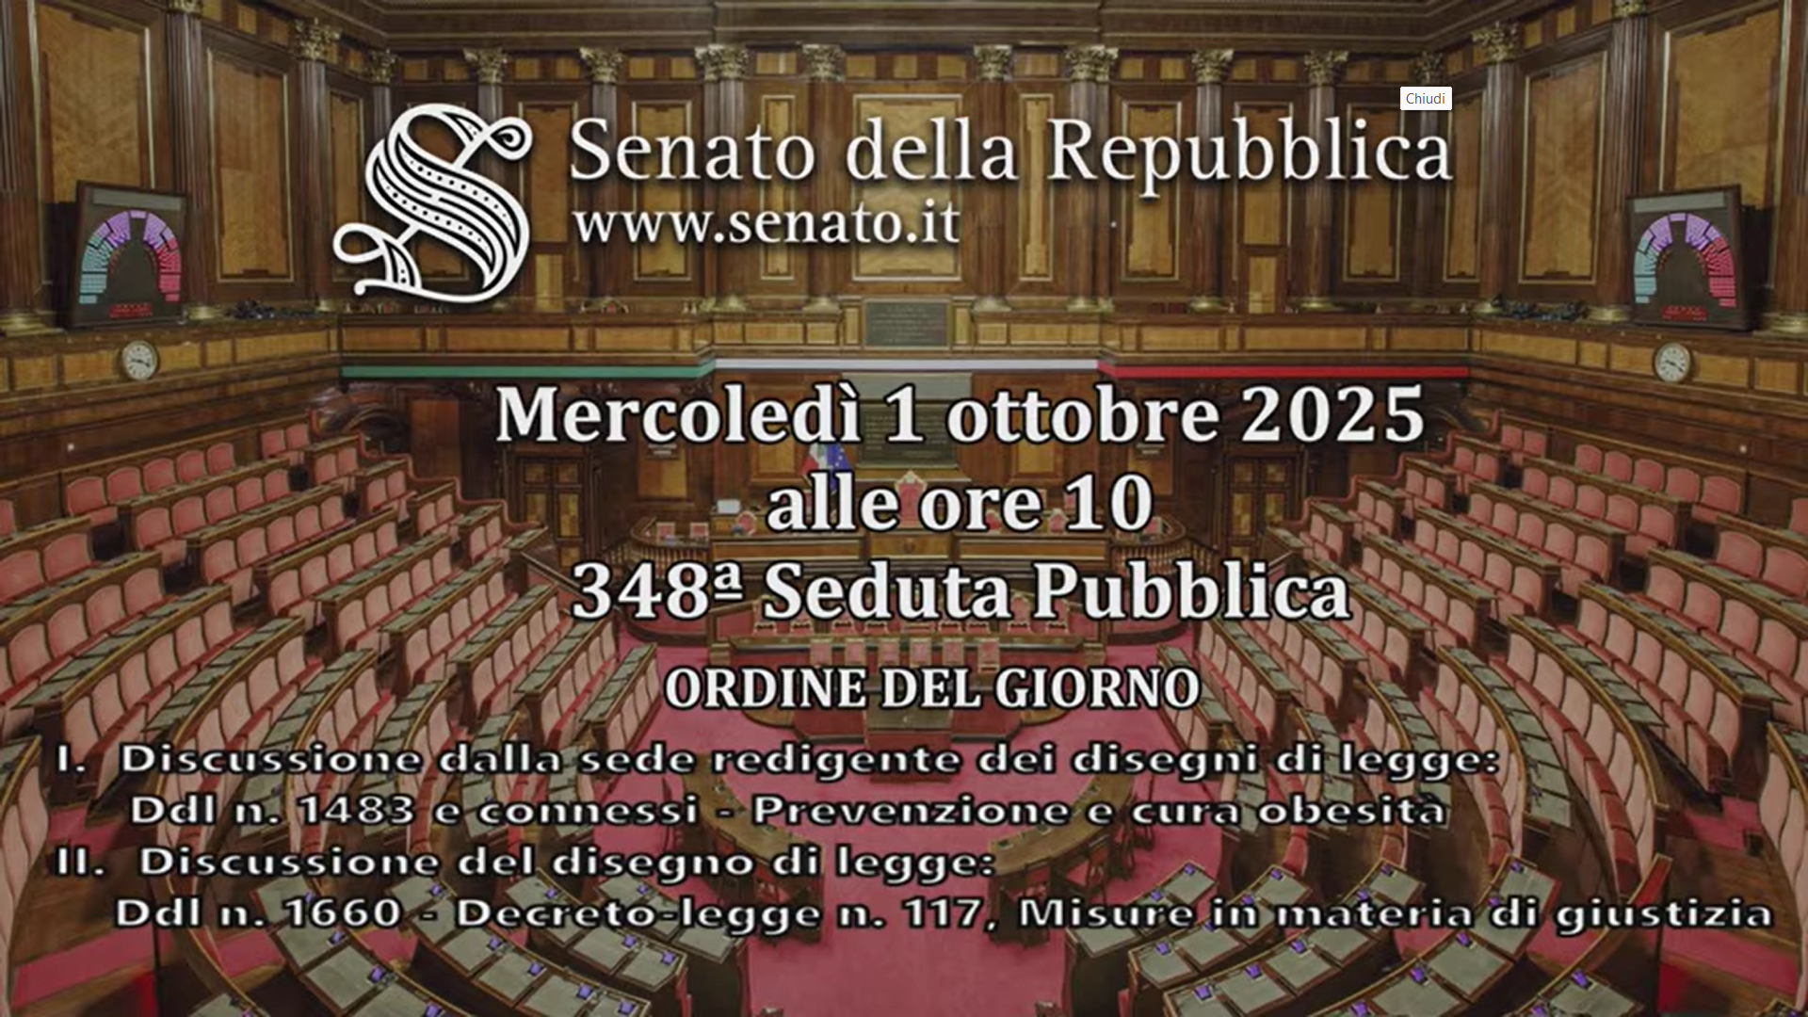

Slide 5
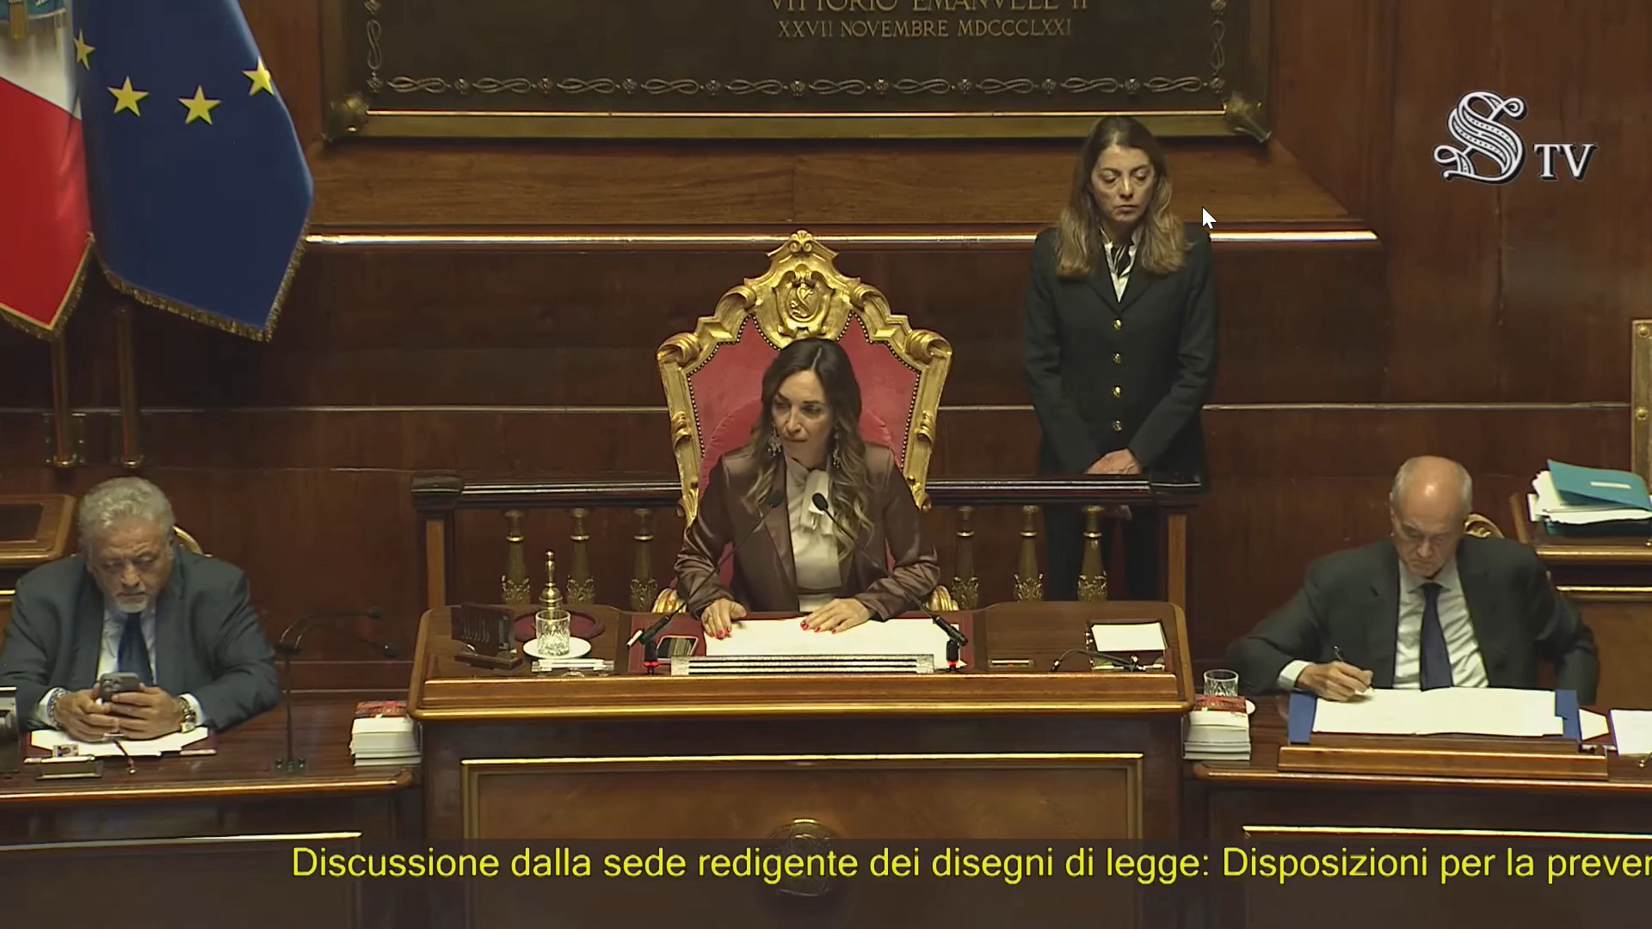

Slide 6
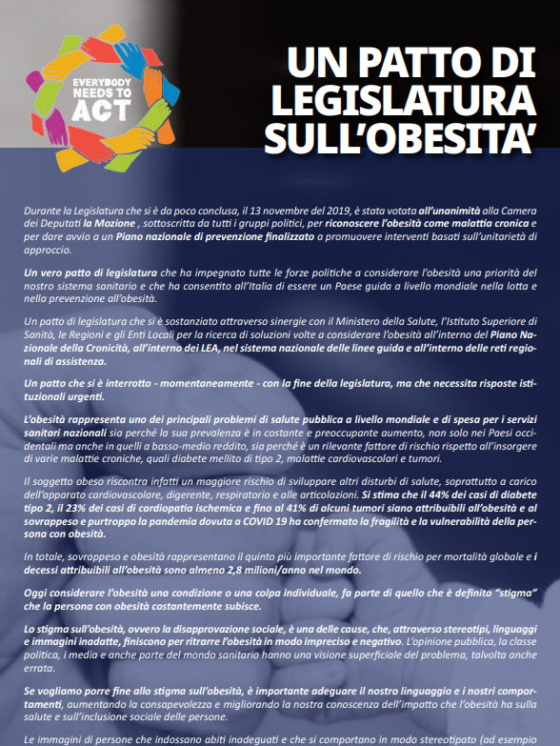
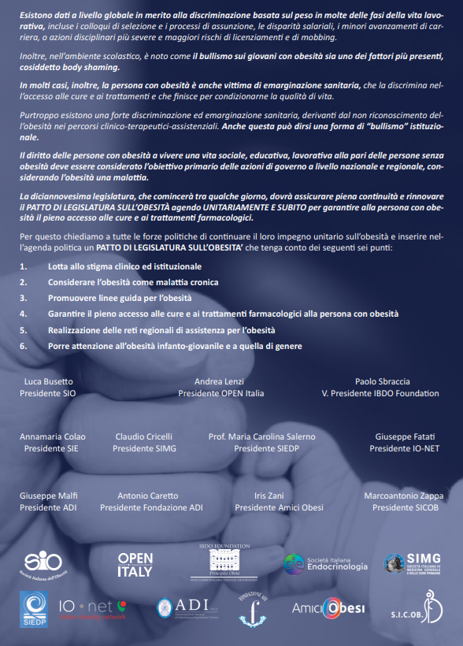

Slide 7
Gliobiettivi da raggiungere
Lotta allo stigma clinico ed istituzionale
Considerare l’obesità come malattia cronica
Promuovere linee guida per l’obesità
Garantire il pieno accesso alle cure e ai trattamenti farmacologici alla persona con obesità
Realizzazione delle reti regionali di assistenza per l’obesità
Porre attenzione all’obesità infanto­-giovanile e a quella di genere

Slide 8

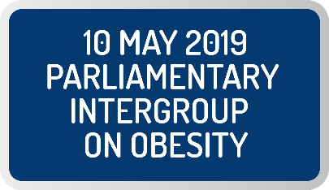


2022 LEGISLATION PARLIAMENTARY PACT
2023 PROPOSAL OF NATIONAL LAW ON «OBESITY»
2025 - THE PARLIAMENT HAS APPROVED LAW 149 ON OBESITY
2021 ISS NATIONAL GUIDELINES SUBMISSON
2021 REQUEST FOR INCLLUSION IN CRONICH NATIONAL PLAN
2021 REQUEST FOR INCLUSION IN THE LEA

Slide 9
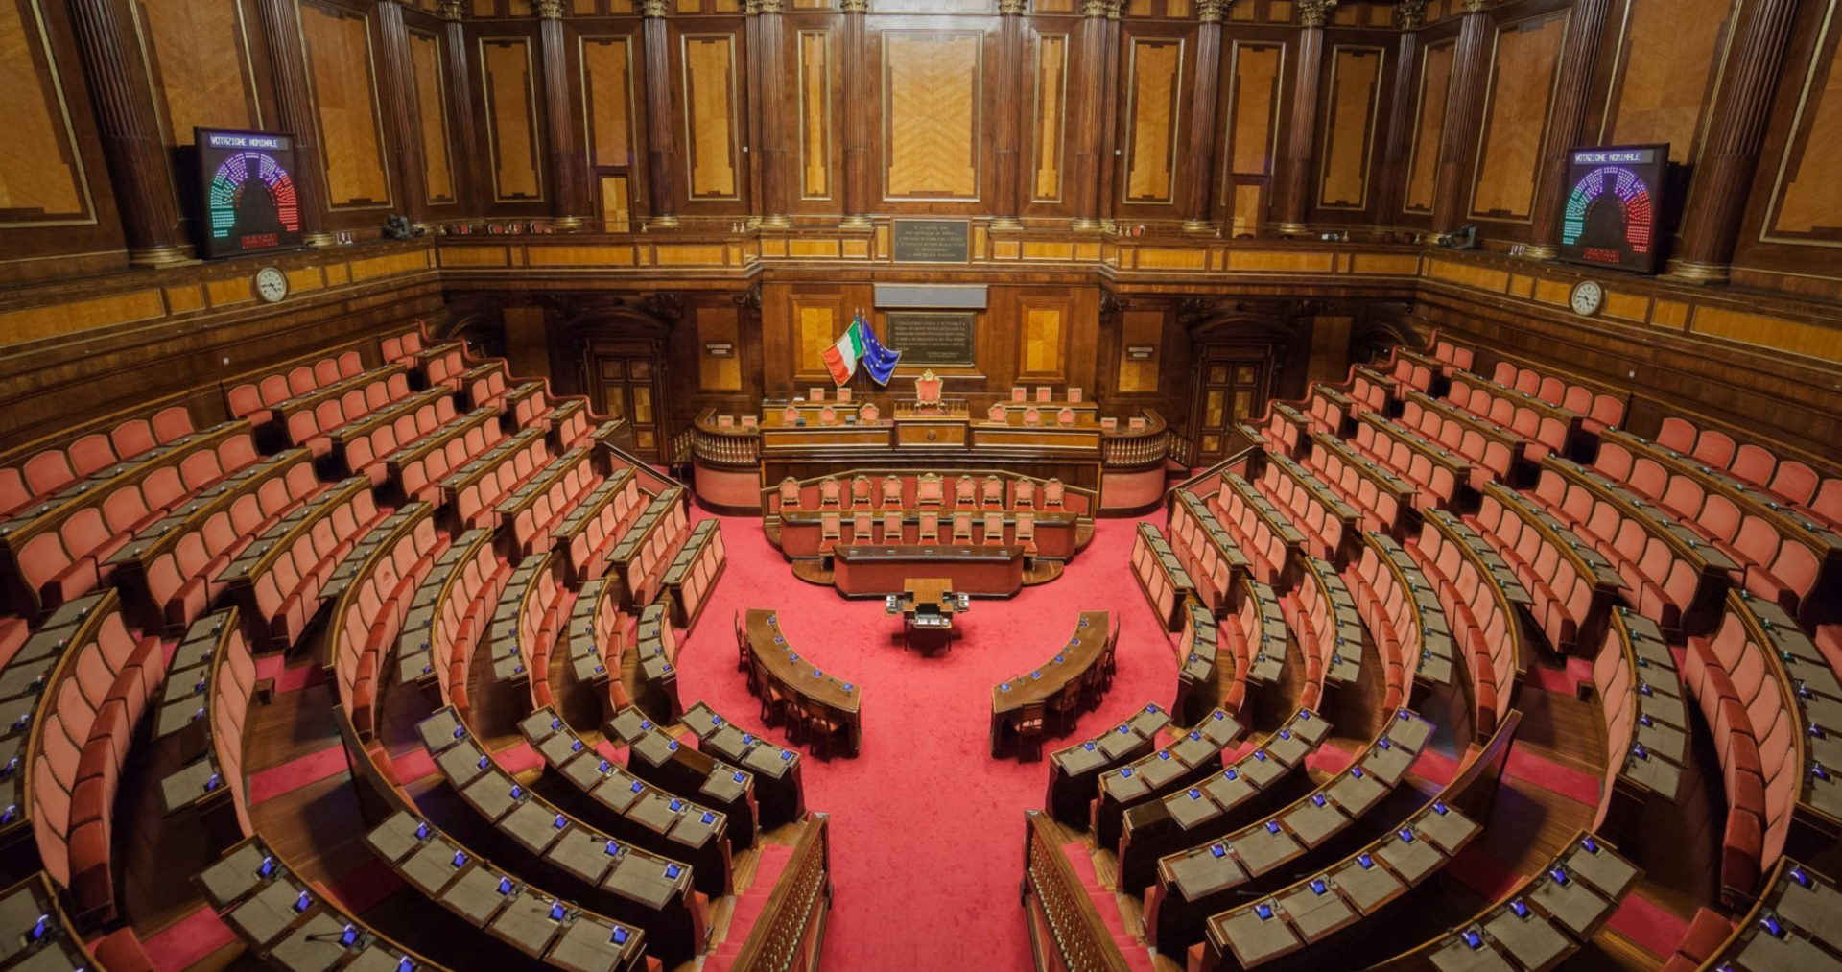
ON. ROBERTO PELLA (FI) PDL 741 depositata com testo il 28 Dicembre 2022 – approvata alla Camera dei Deputati e in via di approvazione al Senato "Disposizioni per la prevenzione e la cura dell’obesità"

Slide 10
DISEGNO DI LEGGE
Art. 1.
(Princìpi e finalità)
La presente legge detta i princìpi fondamentali in materia di prevenzione e di cura dell'obesità, al fine di garantire la tutela della salute e il miglioramento delle condizioni di vita dei pazienti affetti da obesità.
2. L'obesità, correlata ad altre patologie di interesse sociale, è una malattia progressiva e recidivante.

Slide 11
Art. 2.
(Livelli essenziali di assistenza per i soggetti affetti da obesità)
1. Al fine di assicurare l'equità e l'accesso alle cure, i soggetti affetti da obesità usufruiscono delle prestazioni contenute nei livelli essenziali di assistenza erogati dal Servizio sanitario nazionale.

Slide 12
Art. 3. (Interventi per la prevenzione e la cura dell'obesità)
1. Per il finanziamento di un programma nazionale per la prevenzione e la cura dell'obesità è autorizzata la spesa di 700.000 euro per l'anno 2025, di 800.000 euro per l'anno 2026 e di 1,2 milioni di euro annui a decorrere dall'anno 2027.

Slide 13
Art. 3. (Interventi per la prevenzione e la cura dell'obesità)
2. Le risorse di cui al comma 1 sono ripartite tra le regioni con decreto del Ministro della salute, di concerto con il Ministro dell'economia e delle finanze, da adottare entro novanta giorni dalla data di entrata in vigore della presente legge, previa intesa in sede di Conferenza permanente per i rapporti tra lo Stato, le regioni e le province autonome di Trento e di Bolzano, ai fini dell'adozione di iniziative rivolte:

Slide 14
Art. 3. (Interventi per la prevenzione e la cura dell'obesità)
a) alla prevenzione dello stato di sovrappeso e dell'obesità, in particolare infantile, e delle relative complicanze nonché al miglioramento della cura delle persone con obesità;
b) al sostegno e alla promozione dell'allattamento al seno quale nutrimento necessario a prevenire l'obesità infantile, sostenendone la continuità almeno fino al sesto mese di età, come indicato dall'Organizzazione mondiale della sanità, anche nei luoghi di lavoro e negli asili nido;
c) alla responsabilizzazione dei genitori nella scelta di un'alimentazione equilibrata per i propri figli e sull'importanza di limitare il consumo giornaliero di alimenti e di bevande con un elevato apporto energetico e con scarse qualità nutrizionali;
d) ad agevolare l'inserimento delle persone con obesità nelle attività scolastiche, lavorative e sportivo ricreative;
e) alla promozione delle attività sportive e della conoscenza delle principali regole alimentari nelle scuole primaria e secondaria di primo e di secondo grado finalizzate a migliorare lo stile di vita degli studenti;

Slide 15
Art. 3. (Interventi per la prevenzione e la cura dell'obesità)
f) alla promozione, nel rispetto dell'autonomia delle istituzioni scolastiche di cui alla lettera e), di iniziative didattiche extracurricolari per lo svolgimento di attività sportive e per rendere gli studenti consapevoli dell'importanza di un corretto stile di vita;
g) alla diffusione, mediante campagne di informazione, tramite i mass media e le reti di prossimità, in collaborazione con gli enti locali, le farmacie, i medici di medicina generale e i pediatri di libera scelta, di regole semplici ed efficaci per un corretto stile di vita;
h) all'educazione sulla corretta profilassi dell'obesità e dello stato di sovrappeso;
i) a promuovere la più ampia conoscenza dei centri per i disturbi alimentari e per l'assistenza alle persone con obesità esistenti, in modo da favorire l'accesso a tali strutture anche in una prospettiva di prevenzione delle malattie connesse all'obesità

Slide 16
Art. 3. (Interventi per la prevenzione e la cura dell'obesità)
3. Al fine di promuovere la formazione e l'aggiornamento, in materia di obesità e di sovrappeso, degli studenti universitari, dei medici di medicina generale, dei pediatri di libera scelta e del personale del Servizio sanitario nazionale che intervengono nei processi di prevenzione, diagnosi e cura dell'obesità, è autorizzata la spesa di 400.000 euro annui a decorrere dall'anno 2025. Con decreto del Ministro della salute, di concerto con il Ministro dell'università e della ricerca, da adottare entro novanta giorni dalla data di entrata in vigore della presente legge, sono stabilite le misure volte a dare attuazione al presente comma, anche al fine di assicurare il rispetto del limite di spesa di cui al primo periodo.

Slide 17
Art. 4. (Istituzione dell'Osservatorio per lo studio dell'obesità)
1. È istituito, presso il Ministero della salute, l'Osservatorio per lo studio dell'obesità (OSO).
2. Entro tre mesi dalla data di entrata in vigore della presente legge, il Ministro della salute, con proprio decreto, definisce la composizione dell'OSO, prevedendo la partecipazione di rappresentanti del Ministero della salute, del Ministero dell'istruzione e del merito nonché delle società scientifiche maggiormente rappresentative nelle discipline della nutrizione e dell'alimentazione. Ai componenti dell'OSO non spettano compensi, gettoni di presenza, rimborsi di spese o altri emolumenti comunque denominati.
3. L'OSO contribuisce alla redazione del programma nazionale di cui all'articolo 3, verifica l'attuazione degli obiettivi e delle azioni previsti nel programma stesso da parte delle regioni e delle province autonome e svolge compiti di monitoraggio, studio e diffusione di stili di vita corretti. L'Osservatorio opera con strutture, mezzi e personale in dotazione al Ministero della salute, senza nuovi o maggiori oneri a carico della finanza pubblica.
4. Il Ministro della salute presenta annualmente alle Camere una relazione aggiornata sui dati epidemiologici e diagnostico-terapeutici acquisiti dall'OSO e sulle nuove conoscenze scientifiche in materia di obesità.

Slide 18
Art. 5. (Informazione)
1. Il Ministero della salute individua, promuove e coordina azioni di informazione, di sensibilizzazione e di educazione rivolte alla popolazione e finalizzate a sviluppare la conoscenza di un corretto stile di alimentazione e di nutrizione nonché a favorire la pratica dell'attività fisica e la lotta contro l sedentarietà, anche mediante le amministrazioni locali, gli istituti scolastici, le farmacie, i medici di medicina generale, i pediatri di libera scelta e le reti socio-sanitarie di prossimità. Ai fini dell'attuazione del primo periodo è autorizzata la spesa di 100.000 euro annui a decorrere dall'anno 2025.

Slide 21
Lotta allo stigma clinico ed istituzionale LEGGE 149/20025
Considerare l’obesità come malattia cronica INSERIMENTO OBESITÀ NEL PIANO NAZIONALE MALATTIE CRONICHE
3. Promuovere linee guida per l’obesità REDAZIONE LINEE GUIDA OBESITÀ ALL’INTERNO DEL PNLG DELL’ISS
4. Garantire il pieno accesso alle cure e ai trattamenti farmacologici alla persona con obesità
5. Realizzazione delle reti regionali di assistenza per l’obesità
6. Porre attenzione all’obesità infanto-­giovanile e a quella di genere
PDL 2663 «ISTITUZIONE DEL PROGRAMMA NAZIONALE DIAGNOSTICO PER LA PREVENZIONE E LA GESTIONE DELL’OBESITÀ NELL’ADOLESCENZA»

Slide 22
Cosa si è raggiunto
Lotta allo stigma clinico ed istituzionale LEGGE 149/20025
Considerare l’obesità come malattia cronica INSERIMENTO OBESITÀ NEL PIANO NAZIONALE MALATTIE CRONICHE
3. Promuovere linee guida per l’obesità LINEE GUIDA OBESITÀ ALL’INTERNO DEL PNLG DELL’ISS
4. Garantire il pieno accesso alle cure e ai trattamenti farmacologici alla persona con obesità
5. Realizzazione delle reti regionali di assistenza per l’obesità
6. Porre attenzione all’obesità infanto-­giovanile e a quella di genere
PDL 2663 «ISTITUZIONE DEL PROGRAMMA NAZIONALE DIAGNOSTICO PER LA PREVENZIONE E LA GESTIONE DELL’OBESITÀ NELL’ADOLESCENZA»

Slide 23


Slide 24
Grazie

